Slide 1
매칭 시작
판수 체크
실력값에 의한
AI 매칭확률 계산
유저매칭 여부 결정
AI와 매칭되었는가?
유저 매칭
AI 매칭
승패 점수 합산
승리했는가?
승리했는가?
승패 점수 합산
승패 점수 합산
승패 점수 합산
승패 점수 합산
연승/연패
가산치 합산
연승/연패
가산치 합산
연승/연패
가산치 합산
연승/연패
가산치 합산
판수
가산치 합산
판수
가산치 합산
실력값 저장

Slide 2
적이 범위 내에 있는가?
시작
적이 공격하는가?
회피한다
적이 50픽셀 내에 있는가?
적을 공격한다.
적에게 접근한다
적체력>50
일반공격
확률 판단.
스페셜 공격
공포값 프로세스

Slide 3
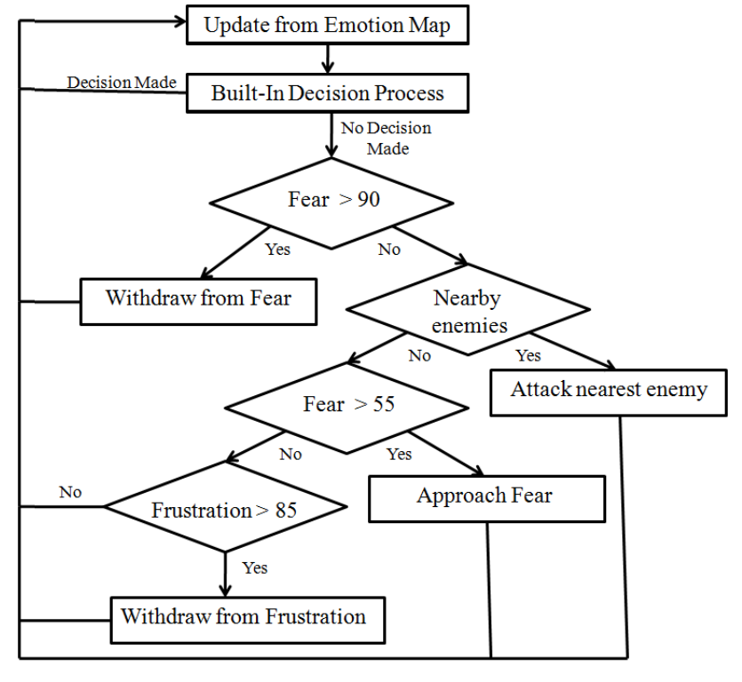
공격판단 프로세스
공격하기로
했는가?
행동 실행
가까운 거리의 적을 찾는다.
공포값>70?
적이 공격범위 이내인가?
적이 50픽셀 내에 있는가?
HP>40?
적으로부터
멀어진다.
맵에 체력아이템이 있는가?
MP>40?
MP를 충전한다
아이템을 찾아간다
공포값 저장
승리했는가?
승리했는가?
승패 점수 합산
승패 점수 합산
승패 점수 합산
승패 점수 합산
연승/연패
가산치 합산
연승/연패
가산치 합산
연승/연패
가산치 합산
연승/연패
가산치 합산
판수
가산치 합산
판수
가산치 합산

Slide 4
공격판단 프로세스
공격하기로
했는가?
행동 실행
가까운 거리의 적을 찾는다.
공포값>70?
적이 공격범위 이내인가?
적이 50픽셀 내에 있는가?
HP>40?
적으로부터
멀어진다.
맵에 체력아이템이 있는가?
MP>40?
MP를 충전한다
아이템을 찾아간다
공포값 저장
승리했는가?
승리했는가?
승패 점수 합산
승패 점수 합산
승패 점수 합산
승패 점수 합산
연승/연패
가산치 합산
연승/연패
가산치 합산
연승/연패
가산치 합산
연승/연패
가산치 합산
판수
가산치 합산
판수
가산치 합산

Slide 5
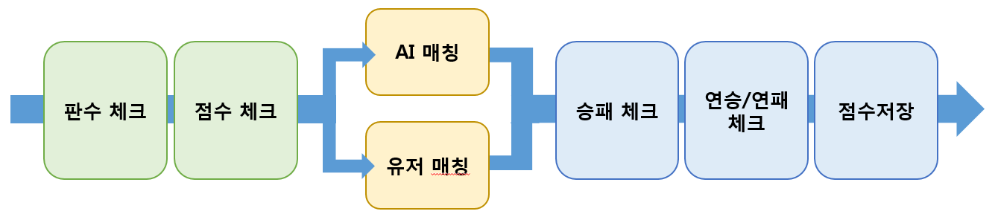
신규/복귀
유저 체크
연승/연패
점수 가감
공포값
체크
거리체크
행동결정
실력값
확률계산
승패 판단
실력값
점수 가감
유저 매칭

Slide 6
50점을 기준으로 실력값 1점마다 AI매칭확률 1.5%씩 증감
AI 매칭확률 100%구간
AI 매칭확률 50%
AI 매칭확률 0%구간
0
16
50
84
100

Slide 7
10점을 기준으로 구간을 나누고 구간별 확률을 조정
AI 매칭확률 100%구간
AI 매칭확률 0%구간
0
10
20
30
40
50
60
70
80
90
100

Slide 8
구간별 확률은 테이블로 조절
0
10
20
30
40
50
60
70
80
90
100

Slide 9
매칭검색
연승계산 프로세스
1연승
연승처리 로직
1연승
점수 +(연승 X 20)
1연승
점수 +(연승 X 20)
3연승
기본 획득 점수
점수 +(연승 X 20)
1연승
점수 +20
점수 +(연승 X 20)
점수 -15
점수 -15
점수 +(연승 X 20)
실수
매칭 진행 플로우
2연승
3연승
매칭 시작
1연승
판수가 2판 이하인가?
OK
AI 매칭
AI 매칭
점수가 50점 이하인가?
승리했는가?
유저 매칭
점수 +(연승 X 20)
점수 +20
점수 +20
승리했는가?
승리했는가?
점수 +20
점수 -15
점수 +20
점수 -15
연승?
연패?
연승?
연패?
점수 +20
점수 +20
연승/연패 계산 프로세스
점수 저장

Slide 10
매칭 시작
판수 체크
실력값에 의한
AI 매칭확률 계산
AI와 매칭되었는가?
유저매칭 여부 결정
AI 이름 체크
유저 매칭
AI 매칭
승패 점수 합산
승리했는가?
승리했는가?
승패 점수 합산
승패 점수 합산
승패 점수 합산
승패 점수 합산
연승/연패
가산치 합산
연승/연패
가산치 합산
연승/연패
가산치 합산
연승/연패
가산치 합산
판수
가산치 합산
판수
가산치 합산
실력값 저장

Slide 11
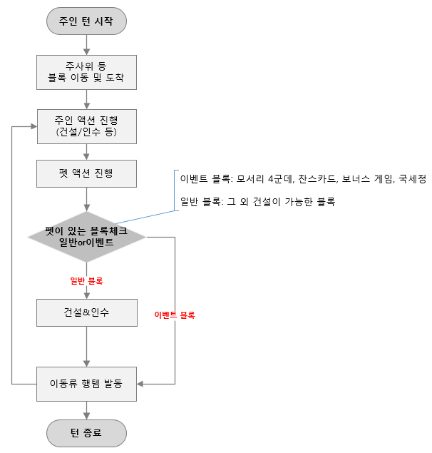
점수 +(연승 X 20)
판수 체크
매칭 시작
점수 저장
신규/복귀유저 체크
판수 체크
점수 체크
연승계산 프로세스
1연승
기본 획득 점수
점수 +(연승 X 20)
AI 매칭
유저 매칭
2연승
3연승
승패 체크
연승/연패 체크
매칭 시작
AI 매칭
판수가 2판 이하인가?
판수가 16판 이하인가?
점수 저장
승리했는가?
AI 매칭
점수가 50점 이하인가?
점수가 50점 이하인가?
연승?
유저 매칭
유저 매칭
승리했는가?
승리했는가?
연승/연패
연승?
연승?

Slide 12
신규/복귀유저 체크
신규/복귀
유저 체크
AI 매칭
실력값
체크
AI이름
체크
승패 점수 가감
판수 점수 가감
연승/연패
점수 가감
점수저장
유저 매칭
매칭 시작
입장 프로세스
판수 체크
실력값
체크
AI 이름
체크
점수계산 프로세스
AI 매칭
유저 매칭
게임진행
승패 점수 합산
점수계산 프로세스
연승/연패
가산치 합산
점수 저장

Slide 13
매칭 시작
판수 체크
실력값이
50<n 인가?
연승/연패
가산치 합산
AI 이름 체크
AI 매칭
유저 매칭
승패 점수 합산
승리했는가?
승리했는가?
승패 점수 합산
승패 점수 합산
승패 점수 합산
승패 점수 합산
연승/연패
가산치 합산
연승/연패
가산치 합산
연승/연패
가산치 합산
연승/연패
가산치 합산
판수
가산치 합산
판수
가산치 합산
점수 저장

Slide 14
매칭 시작
신규/복귀체크
판수 체크
점수 체크
AI 매칭
유저 매칭
승패 점수 합산
연승/연패
가산치 합산
점수 저장

Slide 15
매칭 시작
판수가 2판 이하인가?
판수가 16판 이하인가?
~3판
~15판
16판 이상

Slide 16
최고의 AI
확률기반 대응
상태모듈
Condition
행동모듈 Action
행동모듈 Action
감정모듈 Emotion
상태모듈
Condition
최고의 AI
감정모듈 Emotion
상황모듈 Situation
상황모듈 Situation
유저 플레이 감지
유저 패배 대응

Slide 17
신규기능
감정모듈 Emotion
웃음
메롱
OK
율움
분노
실수
행동모듈
감정모듈

Slide 18
AI 스테이터스 추가
현재 상황 인지
감정모듈 Emotion
감정표현 분류
분류별 이모티콘
긍정
웃음
Who
When
Where
What
Why
How
수다쟁이
25%
유리
ㅋㅋㅋ
부정
평범한
50%
대등
플레이어
행동 종료 후
빈 땅
도착
독점
주사위
하트
과묵한
불리
감정표현 후
내 땅
건설
파산
선택이동
25%
분노
파산 위기
통행료 지불
유지
상대 땅
포츈카드
슬픔
눈물
독점 위기
AI
행동 종료 후
출발지
강제이동
AI 감정표현 실행 확률
액션당 감정표현 횟수
영향
취소
감옥
님뭐함?
AI 감정표현 실행 확률
액션당 감정표현 횟수
영향
독점 위기
세계여행
메롱
AI 동료
행동 종료 후
올림픽
찬스카드
보너스 게임
관광지
맵 별 특수블록

Slide 19
파산/대출 여부
메롱
OK
Emotion
유저 독점 경고
율움
분노
실수
행동모듈 Action
행동모듈 Action
감정모듈 Emotion
상황모듈 Situation
상태모듈 Condition
상황모듈 Situation
상태모듈 Condition
AI 독점 경고
턴 수 : 20턴
AI 독점 경고
턴 수 : 10턴
행동모듈 Action
행동모듈 Action
80%
20%
60%
40%
랜드마크 밟기
빈땅 밟기
랜드마크 밟기
빈땅 밟기
감정모듈 Emotion
감정모듈 Emotion
50%
50%
80%
20%
50%
50%
80%
20%
울음
분노
감정표현 없음
메롱
울음
분노
감정표현 없음
메롱

Slide 20
난이도 관련 조절 필요

Slide 21
기존기능
신규기능
상황모듈 Situation
상태모듈 Condition
맵 별
특화전략
유저 카드/행템
미니게임
AI 파산 위기
횟수
세계여행
이용 수
행템 발동 횟수
파산/대출 여부
유저 독점 경고
AI 독점 경고
독점에 가까운
건물 위치/배치
랜드마크 수
턴 수
Action
기존기능
행동모듈 Action
Update
주사위
컨트롤
포츈카드
컨트롤
건물 인수
(2건~3건)
독점 시도(위협)
유저 보호
(행템 제어 등)
. . . . .
Emotion
신규기능
감정모듈 Emotion
웃음
메롱
OK
율움
분노
실수

Slide 22
매칭시작
게임 진입
매칭
상태 모듈
Condition
상황 모듈
Situation
행동 모듈
Action
감정 모듈
Emotion
게임종료
게임 진입
상태 모듈
Condition
상황 모듈
Situation
행동 모듈
Action
감정 모듈
Emotion
게임종료

Slide 23
신규기능
적군 상태모듈 Condition
파산 위기 횟수
세계여행
이용 수
행템 발동 횟수
독점에 가까운
건물 위치/배치
랜드마크 수
턴 수
플레이어 턴
AI 턴
신규기능
신규기능
상태모듈 Condition
Update
상태모듈 Condition
AI 파산 위기
횟수
세계여행
이용 수
행템 발동 횟수
AI 파산 위기
횟수
세계여행
이용 수
행템 발동 횟수
독점에 가까운
건물 위치/배치
랜드마크 수
턴 수
독점에 가까운
건물 위치/배치
랜드마크 수
턴 수
기존기능
기존기능
상황모듈 Situation
상황모듈 Situation
맵 별
특화전략
유저 카드/행템
미니게임
맵 별
특화전략
유저 카드/행템
미니게임
파산/대출 여부
유저 독점 경고
AI 독점 경고
파산/대출 여부
유저 독점 경고
AI 독점 경고
Emotion
Action
신규기능
기존기능
감정모듈 Emotion
행동모듈 Action
웃음
메롱
OK
주사위
컨트롤
포츈카드
컨트롤
건물 인수
(2건~3건)
율움
분노
실수
독점 시도(위협)
유저 보호
(행템 제어 등)
. . . . .
Emotion
Update
신규기능
감정모듈 Emotion
웃음
메롱
OK
율움
분노
실수

Slide 24
